Slide 1
ZEMLJA IN OSONČJE
(referat)

Slide 2
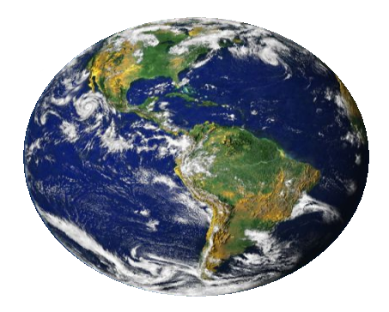
ZEMLJA

Slide 3
Zemlja je eden izmed planetov Osončja ter prostor, na katerem sta se razvila življenje in človeštvo. Po oddaljenosti od Sonca je tretji, po velikosti pa peti planet Sončevega sistema. Predstavlja največji trdni planet in edini prostor v Vesolju, za katerega je znan obstoj življenja. Splošno velja, da se je Zemlja oblikovala pred približno 4,57 milijarde let, njen edini naravni satelit Luna pa pred okoli 4,53 milijarde let. Od svojega nastanka je Zemlja prešla množico geoloških in bioloških razvojnih faz, zaradi česar so se sledi njene prvotne podobe večinoma izbrisale.

Slide 4
Zemljina notranjost je sestavljena iz več razmeroma aktivnih plasti, med katerimi se nahaja verjetno trdno železovo jedro, ki ustvarja Zemljino magnetno polje, ter tekoči plašč, v zgornjih plasteh pa trda skorja. Nad tem se nahajata površina Zemlje in atmosfera, ki sta danes močno preoblikovani zaradi bioloških in človeških dejavnikov. Okoli 70 odstotkov zemeljske površine pokrivajo oceani s slano vodo, preostanek pa zapolnjujejo celine ter otoki.
Med Zemljo in njenim okoljem, tj. vesoljskim prostorom, je opaziti pomembne povezave, kot je npr. sevanje Sonca, vpliv Meseca na plimovanje, spreminjanje Zemljine orbite kot morebiten vzrok ledenih dob idr.

Slide 5
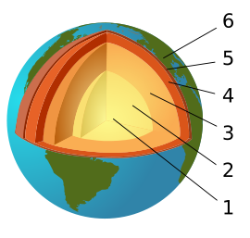
Struktura in oblika Zemlje
Zemljine plasti: 1. Površje 2. Skorja 3. Plašč (zgornji del) 4. Plašč 5. Zunanje jedro 6. Notranje jedro

Slide 6
Notranji sloji Zemlje dosegajo temperature med 4.000 in 7.000 kelvinov. Za to potrebna toplota je nastala ob stvaritvi Zemlje, nadalje pa jo ustvarja sevanje radioaktivnih elementov, kot so uran, torij in kalij. Pomembnejši vir toplote pa je vsekakor sončna energija, saj toplotni viri iz notranjosti Zemlje ustvarijo le dvajsettisočinko energije v primerjavi s Sončevimi žarki.

Slide 7
Novonastale kamnine si neprestano utirajo pot na zemeljsko površje skozi ognjenike in podoceanske razpoke na razmikajočih se (divergentnih) prelomnicah tektonskih plošč. Mnogo izmed teh je starih manj od 100 milijonov let, nekatera najstarejša najdena mineralna zrna pa so nastala pred 4,4 milijarde let, kar kaže na to, da že najmanj toliko časa obstaja trdna skorja.

Slide 8
Kot preostali planeti Osončja je tudi Zemlja v svoji notranjosti razdeljena na plasti, ki jih je moč ločiti po kemijski in fizikalni sestavi, agregatnem stanju in temperaturi ter mnogih drugih lastnostih. Zunanjo plast predstavlja trdna skorja iz silikatov, proti jedru pa ji sledijo viskozni plašč, mnogo manj viskozno zunanje jedro ter trdno notranje jedro. Magnetno polje Zemlje je posledica konvekcije elektroprevodnega materiala v tekočem zunanjem jedru.

Slide 9
SONCE
sonce je velikanska vrtica se krogla žarečih plinov
-sestavljena iz vodika(73,4%),helija(24,9%),kisika,ogljika in drugih elementov
-površina od sonca ni gladka ampak podobna brbotajočem kotlu žarečih plinov
-od časa do časa se z njegove površine odlepijo loki
-v samem središču je sredica,ki ima 14 miljonov stopinj Celzija

Slide 10
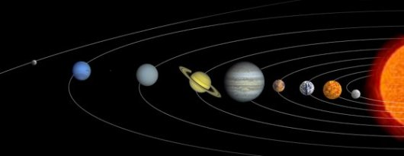
OSONČJE

Slide 11
Naše osončje (tudi Sončev sistem ali sestav) je planetni sistem, katerega edina zvezda je Sonce in okoli katerega kroži osem planetov, izmed katerih je tretji - planet Zemlja - naseljen. Poleg planetov Osončje sestavlja še njihovih 158 naravnih satelitov ter večje število preostalih teles, kot so asteroidi, meteoriti, planetoidi, kometi in medzvezdni prah, kar vse skupaj kroži okoli Sonca. Astronomska znanost pa v novejšem času razpravlja o morebitnem obstoju novih planetov.

Slide 12
Uporaba izraza sončni sistem za druge zvezdne oziroma planetne sisteme je neprimerna, saj beseda sončni izhaja iz latinskega imena za Sonce Sol ter se kot taka lahko nanaša izključno na Zemljin planetni sistem.

Slide 13
TELESA V OSONČJU
Naše Osončje sestavlja osem planetov, ki obkrožajo zvezdo, imenovano Sonce. Večina planetov ima tudi naravne satelite. Zemlja ima le Luno, drugi planeti imajo dva ali več naravnih satelitov. V Osončju se nahajajo tudi druga telesa, kot so kometi, meteoriti in druge manjše grude skal ter medzvezdni prah.

Slide 14
PLANETI V OSONČJU
Notranji planeti
Notranji planet je v Osončju planet, takorekoč skalnati svet, sestavljen pretežno iz silicija in staljenih kovin, ki se nahaja pred asteroidnim pasom: Merkur, Venera, Zemlja in Mars.
Merkur obkroži Sonce v 88 dneh, Venera v 243 dneh, Zemlja v 365,25 dneh in Mars v 687 dneh. Največji je naša Zemlja, sledi ji dvojčica Venera in kasneje malce večji Mars in Merkur, ki je še zmeraj večji od Plutona.

Slide 15
Zunanji planeti
Med zunanje planete spadajo Jupiter, Saturn, Uran in Neptun, tj. vsi plinasti velikani. Ločnica med zunanjimi in notranjimi planeti je asteroidni pas.
Za Pluton nekateri domnevajo, da je pobegla Neptunova luna. Ta teorija pravi, da je nekoč, v zgodnjih časih Osončja neko domnevno nebesno telo z veliko maso in s tem gravitacijo prečkalo tirnico Osončja, nekako med Uranom in Neptunom. V skladu s to domnevo, naj bi bile posledice naslednje:

Slide 16
eno izmed teles se je obrnilo na bok (to je Uran, ki je glede na ravnino kroženja, v kateri se nahaja večina planetov, nagnjen za 98 stopinj); ena izmed njegovih lun se je zaradi plimskih sil neznanega telesa zdrobila in se je ponovno združila (to je Uranova luna Miranda) ;

Slide 17
pri drugem telesu Neptunu je ena luna začela obkrožati matični planet v nasprotni smeri (Nereida), druga se je začela vrteti okoli svoje osi v nasprotni smeri, kot to počne večina nebesnih teles, z izjemo Venere: to je Triton, dve Luni pa je domnevno telo izvrglo iz Neptunove tirnice, kar pojasni zakaj je tirnica sistema Pluton - Haron tako drugačna od običajnih, in zakaj ima ta sistem tako nenavadno masno razporeditev.

Slide 18
SONCE
Sonce je centralno telo našega planetnega sistema in nam najbližja zvezda. Sonce je povsem navadna zvezda, katere v naši galaksiji in drugje v vesolju srečujemo na miljarde. Njegova srednja odaljenost od Zemlje znaša 149600000 km. Svetloba, ki potuje s hitrostjo okoli 300000 km/s, je potrebno 8 minut in 19 sekund da prepotuje to razdaljo. Polmer Sonca znaša okoli 1390000 km. Masa Sonca je 330.000 krat večja od mase Zemlje. Sonce ima 99,87% celotne mase celega Sončnega sistema. Srednja gostota Sonca je za okoli 1,4 krat večja od gostote vode na Zemlji. Gostota mu raste proti notranjosti, atmosfera pa ima redko.

Slide 19
Na vidljivi površini Sonca vlada temperatura okoli 5780 K. Ta temperatura raste proti notranjosti in ocenjuje se, da tam vladajo temperature od 15 do 20 miljonov Kelvinov. Po zakonih fizike mora biti tudi pritisk v notranjosti ogromen. Astronomom je uspelo da raziščejo tudi kemično sestavo Sonca. Ugotovili so, da se v atmosferi Sonca nahaja veliko kemičnih elementov in da je največ vodika,helija, nato pa kisika, ogljika in dušika.

Slide 20
Prav tako pa se srečujejo v plinastem stanju kovine, kot so natrij, magnezij, železo in podobno.Sonce že nekaj miljard let neprestano pošilja svojo energijo v okoliški prostor. Ta ogromna energija se sprošča najbolj v obliki elektromagnetnih valovanj.

Slide 21
To so radijski valovi, infrardeče sevanje, vidljiva svetloba, rendgensko in gama sevanje. Poleg tega, nam od Sonca prihajajo tudi raznovrstni atomski delci, kot so elektroni, protoni in drugi. S pošiljanjem energije Sonce izgubi vsako sekundo okoli 4 miljone ton materijala. Računi pa pokažejo, da bi kljub temu za 10 miljard let izgubilo le 0,07% skupne mase. Razlog je v tem, ker so izvori energije Sonca in drugih zvezd termonuklearni.V njem se neprestano odvijajo procesi spajanja jeder atoma vodika v jedra atoma helija. S tem procesom se osvobaja velika količina energije, katero Sonce seva. Osnovno gorivo je kot vidimo vodik, katerega ima Sonce v zadostnih količinah še najmanj za 10 miljard let.

Slide 22
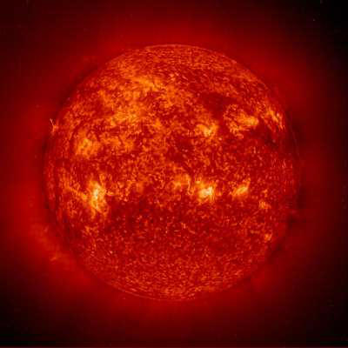
SONCE

Slide 23
VIRI
http://sl.wikipedia.org/wiki/Zemlja#Zgodovina
http://images.google.si/imgres?imgurl=http://www.ossevnica.si/Racunalnistvo/ROM1/skupina_5/Domen_Dober%259Aek/Domen%2520Dober%259Aek/D.D._spletna_stran/ROM/sonce66625.jpg&imgrefurl=http://www.ossevnica.si/Racunalnistvo/ROM1/skupina_5/Domen_Dober%259Aek/Domen%2520Dober%259Aek/D.D._spletna_stran/ROM/sonce_spletna.htm&h=400&w=400&sz=22&hl=sl&start=16&um=1&usg=__Wpw-MxFcsiq-GFheyjL2bSt8pRI=&tbnid=4U_pZRQ6McIs0M:&tbnh=124&tbnw=124&prev=/images%3Fq%3Dsonce%26um%3D1%26hl%3Dsl%26client%3Dfirefox-a%26channel%3Ds%26rls%3Dorg.mozilla:sl:official%26sa%3DG

